Slide 1
Новейшие решения
Лаборатории Касперского
Для Корпоративных клиентов.
Защита персональных данных
Дмитрий Пухов
Исполнительный директор
OLOF Tyumen
puhov@olof.ru

Slide 2
Программа семинара
10:30 – 11:00 Новая линейка продуктов для дома – KIS/KAV 2011 11:00 – 11:40 Решения для корпоративных заказчиков – KOSS 11:40 – 12:00 Лицензирование продуктов ЛК
12:00 – 12:30 Перерыв, Ланч 12:30 – 12:50 152-ФЗ, сертифицированные продукты ЛК 12:50 – 13:30 Обзор современных угроз и методов борьбы с ними. 13:30 – 14:30 Новые продукты ЛК - Messaging & Web. 14:30 – 15:00 Подведение итогов мероприятия

Slide 3
Кто такой Олоф?
Статья «Полундра!» – http://olof.ru/polundra/
Об Олофе – http://olof.ru/about/

Slide 4
Вендоры

Slide 5
Направления деятельности
Основное направление деятельности:
- Поставка лицензионного ПО.
Дополнительное направление:
- Поставка серверного оборудования;
- Поставка сетевого оборудования.
Партнерства:
- Защита информации (в т.ч. 152-ФЗ);
- Внедрение и адаптация программных решений ведущих Вендоров.

Slide 6
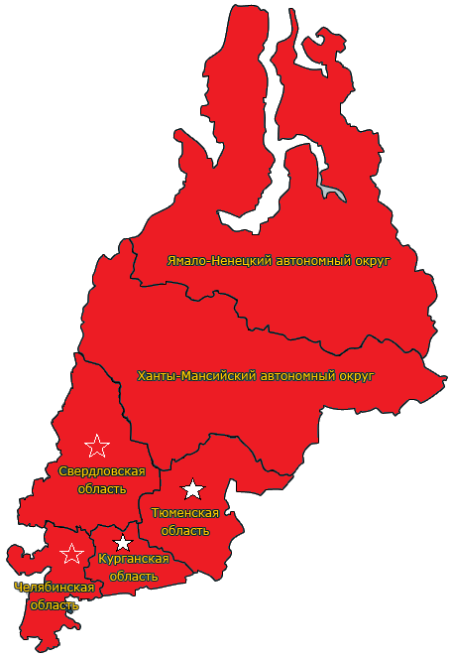
Территория
Действующие офисы OLOF
Перспективы на 2010-2011гг.
Наши клиенты:
Государственные организации
Образовательные учреждения
Коммерческие компании
Территория продаж – вся РФ
Проекты муниципального уровня

Slide 7
Перспективные направления
развития
Организация интерактивного обучения клиентов и партнеров;
Развитие направления «Сдача ПО Microsoft в Аренду» (SPLA);
Направление информационной безопасности - Kaspersky Hosted Security Solutions;
Семинары, Тренинги, Форумы…

Slide 8
Новая линейка продуктов для дома – Kaspersky Antivirus 2011
Kaspersky Internet Security 2011

Slide 9
KAV / KIS 2011

Slide 10
Основные возможности
Функция/технология | KIS 2011 | KAV 2011 | Статус
Установка на заражённую машину | V | V | Улучшено
Проверка файлов, веб-страниц, почтовых и IM-сообщений | V | V | Улучшено
Контроль программ | V | x | Улучшено
Защита персональных данных | V | x
Безопасный запуск программ и веб-сайтов | V | x | Улучшено
Сетевой экран | V | x
Сетевой монитор | V | x
Веб-фильтр и Гео-фильтр | V | x | Новинка
Анти-Фишинг | V | V | Улучшено
Виртуальная клавиатура | V | V
Проактивная защита | V | V | Улучшено
Мониторинг активности | V | V | Новинка
Aнти-Спам | V | x | Улучшено
Анти-Баннер | V | x
Родительский контроль | V | x | Улучшено
Диск аварийного восстановления | V | V | Улучшено
Гаджет рабочего стола Windows 7/Vista | V | V | Новинка

Slide 11
Во главе угла KIS 2011

Slide 12
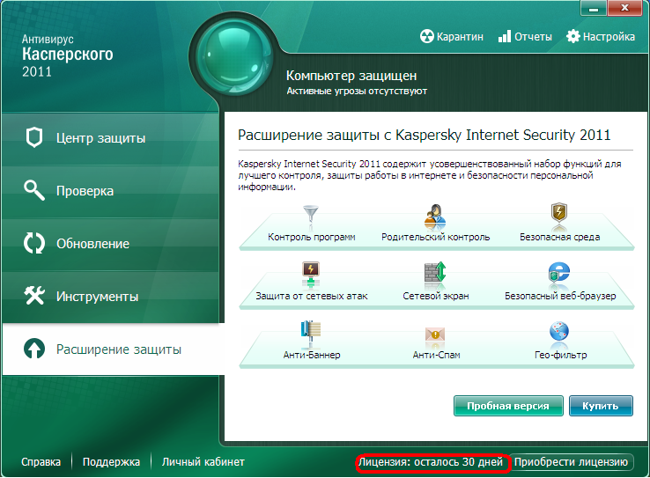
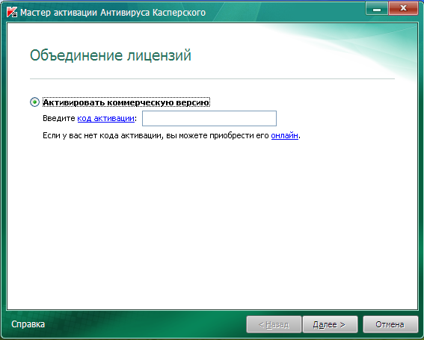
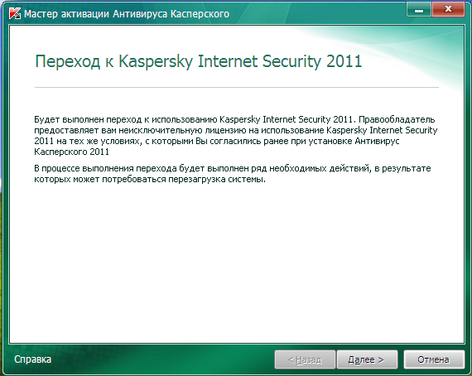
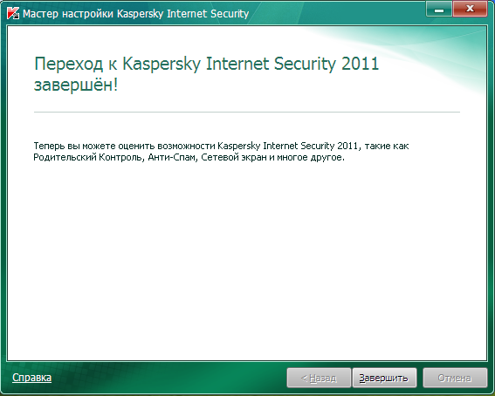
Простой переход KAV <-> KIS
Набор функций, содержащихся в продуктах версии 2011, зависит от лицензии (введённого кода активации)
Для перехода KAV<->KIS не нужно переустанавливать продукт, достаточно лишь заменить лицензию

Slide 13
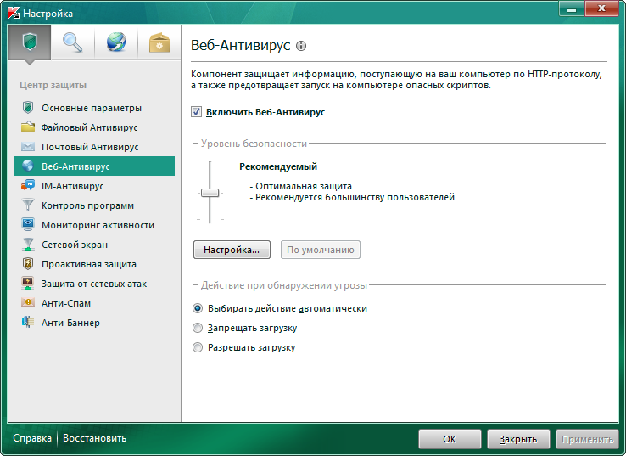
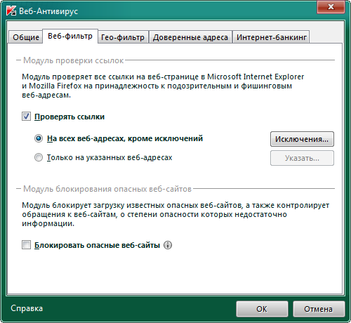
Веб-Фильтр – безопасный серфинг
Веб-фильтр включает модуль проверки ссылок и модуль блокирования опасных сайтов
Кроме проверки по известной базе опасных сайтов проводится репутационная оценка сайтов

Slide 14
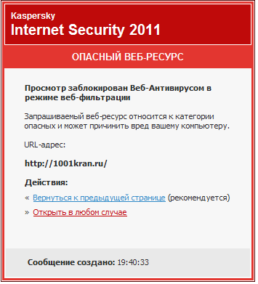
Репутационная оценка адресов
По итогам оценки веб-сайты помещаются в одну из групп:
Опасные – адреса с плохой репутацией
Подозрительные – недостаточно информации
Доверенные – адреса с хорошей
репутацией
Доступ к опасным сайтам блокируется, но при желании их можно посетить
Подозрительные предлагается посетить в безопасном режиме

Slide 15
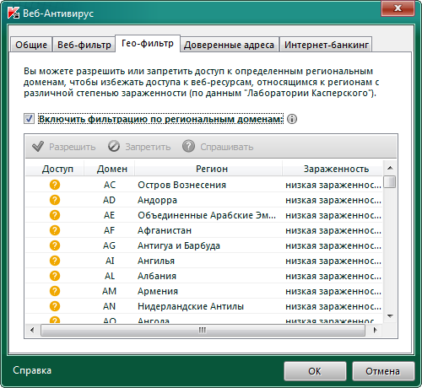
Гео-фильтр
Возможность заблокировать домены, относящиеся
к конкретным странам
Некоторые страны лидируют по количеству зараженных веб-сайтов
Некоторые веб-сайты перенаправляют на зараженные ресурсы других стран

Slide 16
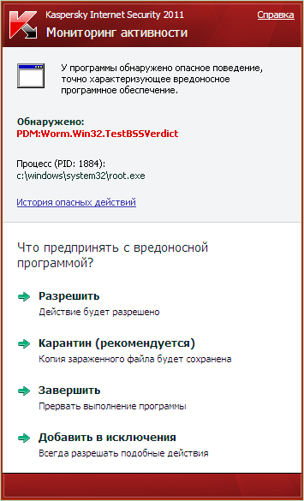
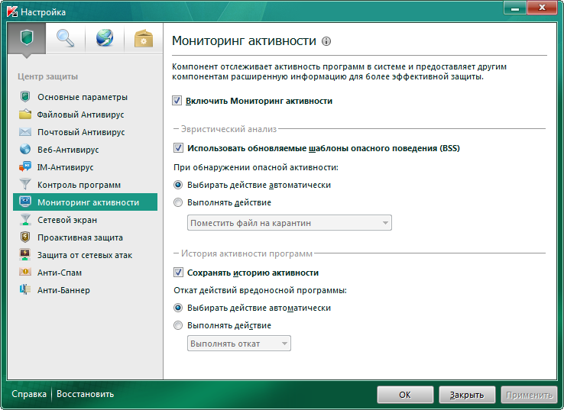
Мониторинг Активности программ
Собирает данные о действиях программ, ведёт их историю и предоставляет эту информацию другим компонентам
Обнаруживает опасную активность, основываясь на обновляемых шаблонах поведения
Позволяет выполнить отмену вредоносных действий
По умолчанию все действия происходят автоматически!

Slide 17
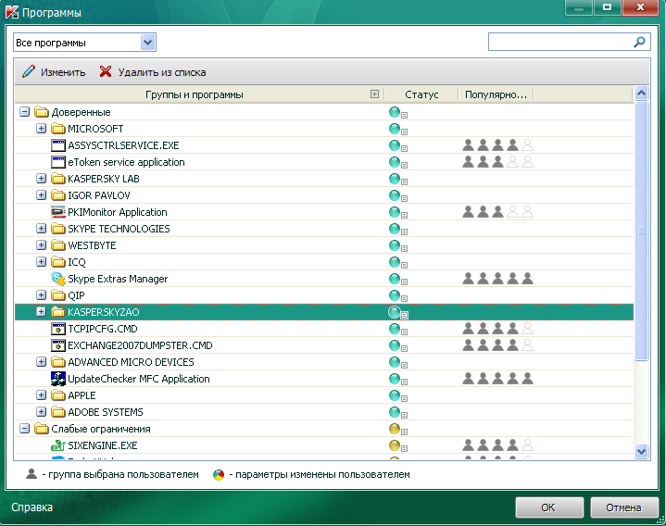
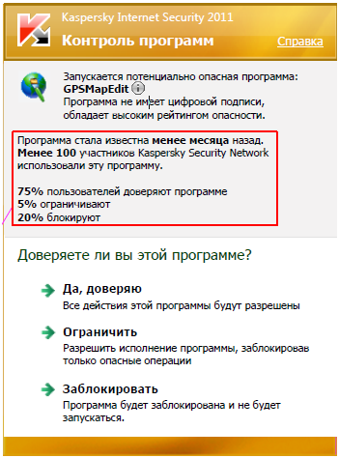
Контроль программ (HIPS)
Определяет рейтинг опасности (степень доверия) для каждой программы
В зависимости от этого рейтинга ограничивает действия программ в системе

Slide 18
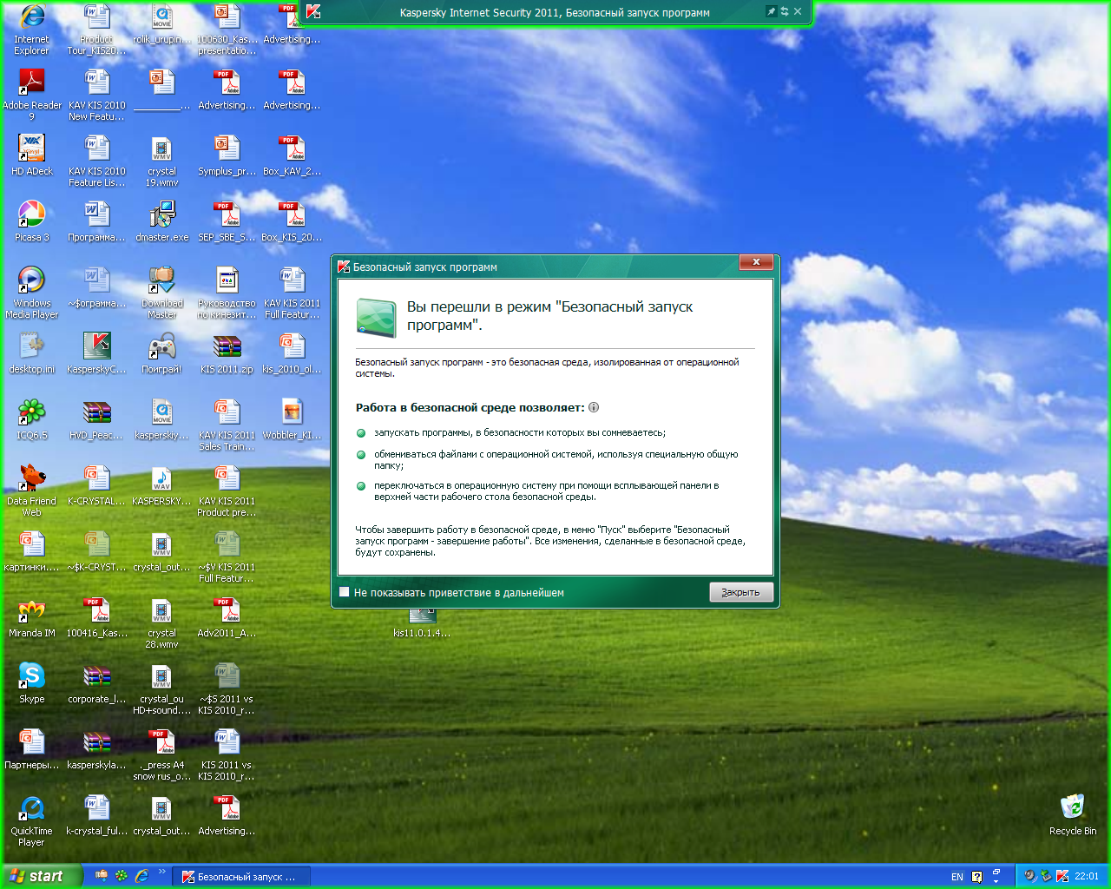
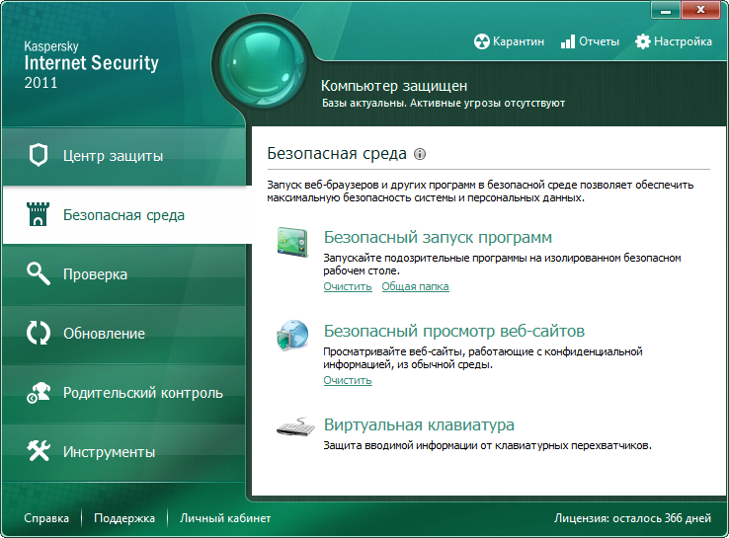
Быстрый запуск подозрительных
программ
Запуск программ в изолированном от основной системы виртуальном пространстве (режим Безопасная среда)
Новинка! Виртуальный рабочий стол для удобной работы с программами в Безопасной среде

Slide 19
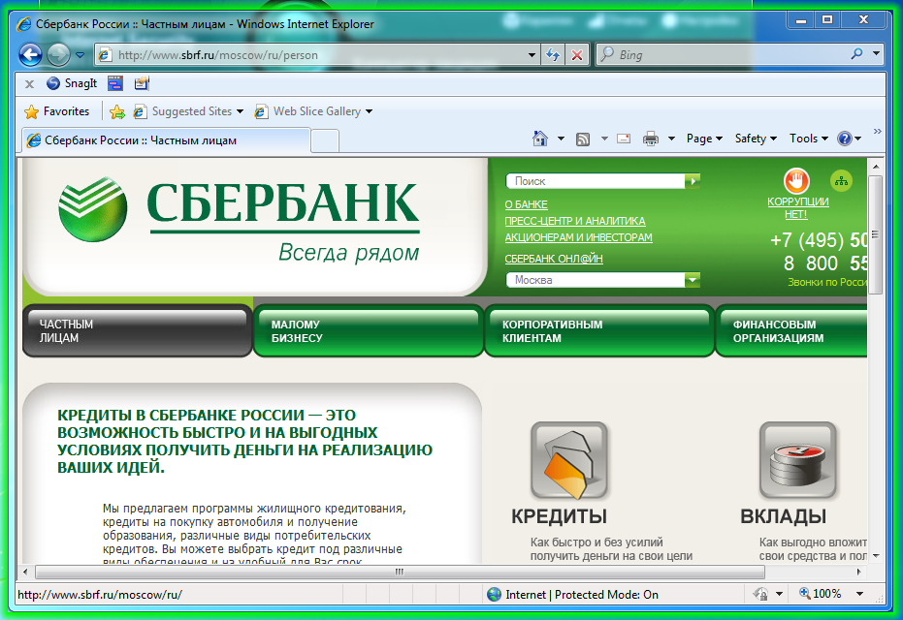
Безопасный просмотр веб-сайтов
Сайт запускается внутри изолированной Безопасной среды
Режим рекомендуется использовать при работе с персональными данными в интернете
Информация остаётся внутри Безопасной среды и защищена от перехвата злоумышленниками

Slide 20
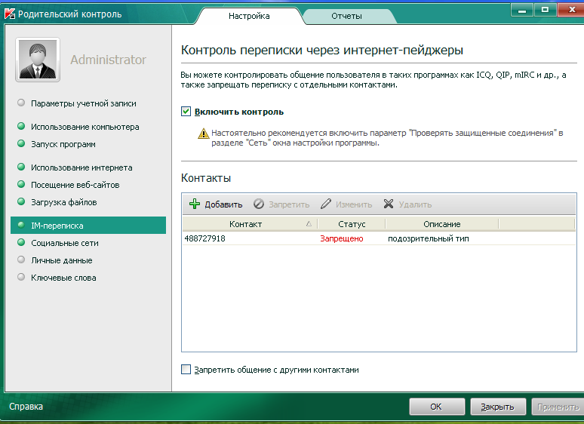
Улучшенный Родительский контроль
Функция | KIS 2010 | KIS 2011
Контроль использования интернета | V | V
Ограничение доступа к конкретным сайтам | V | V
Ограничение времени использования компьютера Новинка! | x | V
Ограничение использования конкретных программ Новинка! | x | V
Контроль скачивания файлов Новинка! | x | V
Контроль общения через IM-клиенты (ICQ, MSN) и в социальных сетях (Facebook, MySpace, Twitter) Новинка! | x | V
Контроль передачи персональных данных и ключевых слов Новинка! | x | V

Slide 21
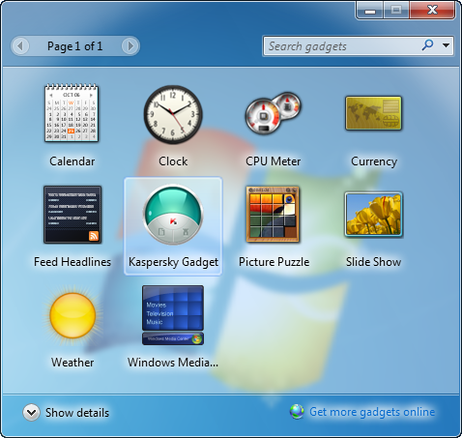
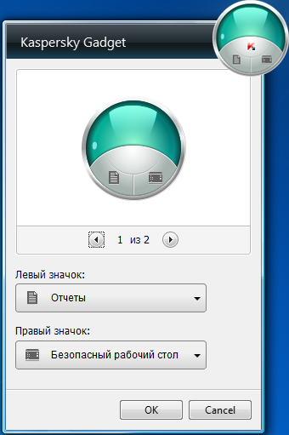
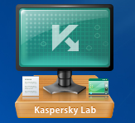
Гаджет рабочего стола
Отображает статус защиты компьютера
Позволяет просмотреть отчеты о работе продукта
Позволяет запустить программу в Безопасной среде
Можно настроить вызов любых других функций
Выберите тот вариант дизайна, который вам больше нравится!!

Slide 22
Минимальное влияние на
Производительность
Улучшена производительность версии 2011 и уменьшено ее влияние на работу системы
Проведённые улучшения позволяют использовать KIS/KAV 2011 на нетбуках без существенного замедления работы
Ресурсоемкие задачи (например, сканирование, обновление) запускаются только в те периоды, когда компьютер включен, но не используется
Поддерживают основные разрешения экрана, используемые на нетбуках (1024x600 и 1366x768)
Kaspersky CRYSTAL

Slide 23
Решения для корпоративных заказчиков
Kaspersky OpenSpace Security

Slide 24
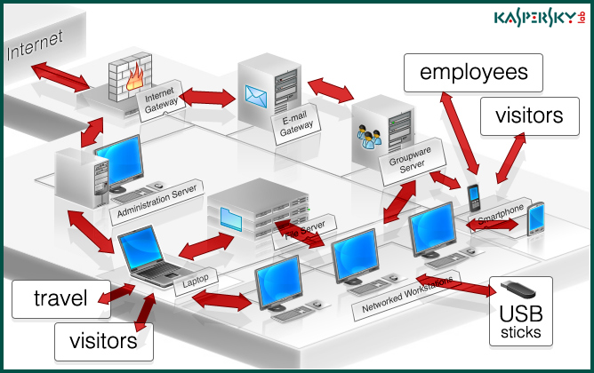
Современная корпоративная сеть
Сотрудники
Гости
Mobile
USB, flash
Гости

Slide 25
Многоуровневая защита
Уровень защиты шлюзов
Уровень защиты почтовых систем
Уровень защиты сетевых серверов и рабочих станций
Шлюз
Сервера электронной почты
Рабочие станции
Сетевые серверы
Сеть Интернет

Slide 26
Kaspersky OpenSpace Security
Kaspersky Work Space Security
Kaspersky Business Space Security
Kaspersky Enterprise Space Security
Kaspersky Total Space Security

Slide 27
Преимущества для пользователей
Уровень обнаружения
Скорость работы
Надёжность
Частота появления обновлений
Реакция на появление новых угроз
Комплексная защита
Поддержка разных платформ
Круглосуточная техническая поддержка

Slide 28
Обновление линейкий KOSS (R2)
Приложения на новом ядре (версия 6.0 R2):
Антивирус Касперского 6.0 R2 для Windows Workstations (защита рабочих станций)
Антивирус Касперского 6.0 R2 для Window Servers (защита серверов)
Kaspersky Second Opinion Solution 6.0 R2
Новое средство управления:
Kaspersky Administration Kit 8.0

Slide 29
Компоненты защиты
Файловый антивирус (улучшено!)
Веб-антивирус (улучшено!)
Почтовый антивирус (улучшено!)
Проактивная защита (улучшено!)
Анти-хакер (улучшено!)
Анти-спам (улучшено!)
Контроль доступа (новое!)
Анти-шпион

Slide 30
Эвристический анализатор
Имитирует запуск потенциально опасного приложения/кода в изолированной виртуальной среде
Анализирует все его действия и с высокой вероятностью делает вывод о потенциальной опасности ещё до запуска в реальных условиях

Slide 31
Проверка файлов
Обнаружение
Качество детектирования
Проверка и лечение архивов, в том числе вложенных
Распаковка упакованных файлов
Проверка открытых файлов
Обнаружение активных руткитов
Резервное хранилище и карантин

Slide 32
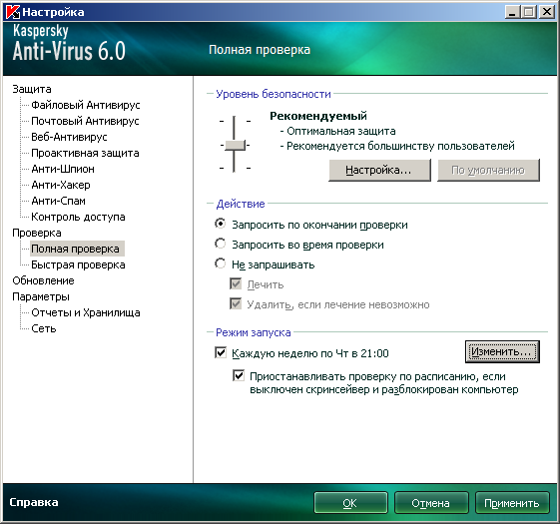
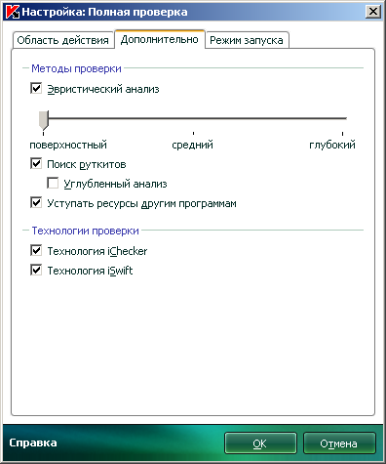
Оптимизация проверки
по требованию

Slide 33
Производительность нового ядра
В 6 раз
быстрее
На 40% быстрее
Лишь 8% замедление
Новое ядро
Предыдущее ядро
Без
AV
Новое ядро
Предыдущее ядро
Новое ядро
Без
AV
Предыдущее ядро

Slide 34
Веб-антивирус
Перехват и проверка HTTP-трафика
Блокирование опасных скриптов
Блокирование фишинговых ссылок
Защита соединений SSL

Slide 35
Почтовый антивирус
Перехват почтового трафика SMTP, POP3, IMAP, NNTP (включая SSL)
Независимо от протокола с помощью плагинов к почтовым клиентам Microsoft Outlook, The Bat! и Thunderbird (new!)
Возможность фильтрации и обработки вложений
Лечение вирусов в почтовых базах Microsoft Outlook и Microsoft Outlook Express

Slide 36
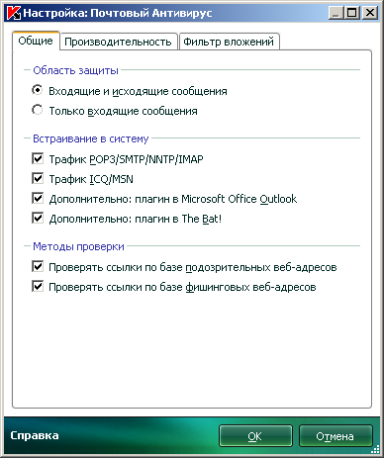
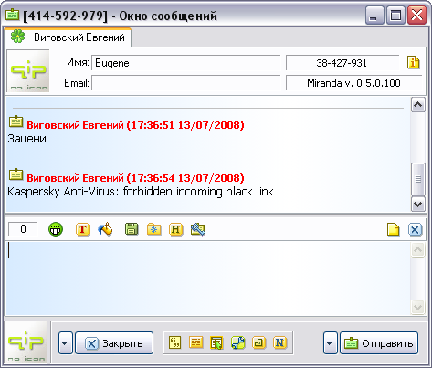
Проверка ICQ/MSN трафика
Проверка на наличие фишинга
Обнаружение эксплойтов

Slide 37
Модуль проактивной защиты
Проактивно блокирует
Trojan.Generic / Trojan.Cryptor
Worm.Generic / Worm.P2P.Generic
Скрытые объекты (Rootkits)
Клавиатурные шпионы (Keyloggers)
Внедрение в процесс (Invaders)
Скрытую отправку данных
Попытку сбора паролей в системе
Аномальное поведение приложений
+ откат вредоносных изменений

Slide 38
Анти-Хакер
Сетевой экран
Автоматическая настройка
Гибкие правила фильтрации
Режим обучения
Система обнаружения вторжений
Блокирование атакующего компьютера
Сетевой монитор

Slide 39
Персональный Анти-Спам
Механизм проверки
Разрешающий список
Запрещающий список
Анализ заголовков, анализ текста самообучающимся алгоритмом iBayes, анализ вложенных изображений
Анализ структуры письма
Чисто
!! SPAM
?? Probable SPAM
Вердикт:

Slide 40
Анти-шпион
Антибаннер
Антидозвон
Блокирование всех типов кейлоггеров

Slide 41
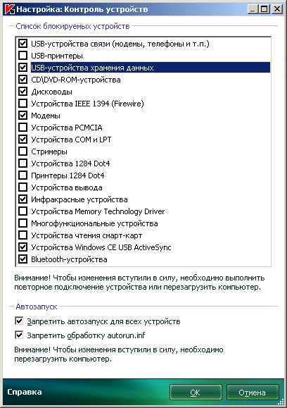
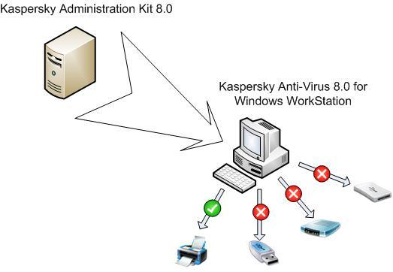
Контроль устройств
Kaspersky Administration Kit 8.0
Антивирус Касперского 6.0 R2
для Windows Workstation

Slide 42
Сравнение версий 6.0 и 6.0 R2
Антивирус Касперского для рабочих станций | 6.0 | 6.0 R2
Файловый антивирус |  | улучшено
Почтовый антивирус |  | улучшено
Веб-антивирус |  | улучшено
Проактивная защита |  | улучшено
Анти-шпион
Анти-спам |  | улучшено
Эвристический анализатор
Анти-руткит
Проверка ICQ/MSN трафика
Проверка IPv6
Контроль устройств
Диск аварийного восстановления |  | улучшено
Сертификация Intel
Совместимость с Windows 7
Повышение уровня защиты
Новая платформа

Slide 43
KAV 6.0 R2 for File Servers
Сетевой iSwift
Несколько экземпляров антивирусного ядра
Распределение нагрузки на процессоры
Приостановка сканирования
Блокирование доступа зараженным компьютерам
Четыре режима окончания сканирования
Гибкая настройка времени сканирования
Настройка уведомлений

Slide 44
Сравнение версий 6.0 и 6.0 R2
Антивирус Касперского для файлового сервера | 6.0 | 6.0 R2
Файловый антивирус |  | улучшено
Эвристический анализатор
Анти-руткит
Поддержка Widows Server 2008
Поддержка Windows Server 2008 R2
Повышение уровня защиты
Поддержка платформ
KAV 4FS Enterprise Edition

Slide 45
Защита почтовых систем
KAV для MS Exchange Server
Kaspersky Security для MS Exchange Server
KAV для Lotus Domino
KAV для Linux/Free BSD Mail Server
Kaspersky Mail-Gateway для Linux/Free BSD
Kaspersky Antispam

Slide 46
Проблема СПАМа
Спама много (80-90% в почтовом трафике Рунета):
Потери производительности труда при работе с электронной почтой
Повышенная нагрузка на почтовые серверы и хранилища данных
Спам криминализован:
Многие спамовые письма содержат опасные ссылки
Сетевое мошенничество и фишинг: угроза и для работника, и для компании
Прямые финансовые потери:
По оценкам «Вымпелком» внедрение антиспам-решения позволило обеспечить ежегодную экономию ~ 500’000$

Slide 47
Защита шлюзов
KAV для MS ISA Server
KAV для Checkpoint Firewall
KAV для Proxy Server

Slide 48
Аксиомы Антивирусной безопасности
Рядовые сотрудники не являются специалистами по использованию средств антивирусной защиты
=> Нельзя доверять пользователям настройку AV рабочей станции
Контроль над антивирусной защитой всей компании лежит на сетевых администраторах, менеджерах по сетевой безопасности и т.д.
=> Администраторы отвечают не только за серверы (почтовые, файловые и др.), но и за большое количество рабочих станций

Slide 49
Что важно администратору
Быстрое и удобное начальное развертывания системы
Удобное централизованное управление всей антивирусной защитой из одной точки
Простота поддержания функционирования всей системы антивирусной защиты
Мониторинг состояния всей системы
Построение сводных отчетов
В случае необходимости - возможность обратиться за помощью и консультацией к специалистам

Slide 50
Kaspersky Administration Kit
Система управления AV защитой
Централизованная установка и управление
Группы администрирования
Наследование структуры групп из логической структуры сети
Управление настройками антивирусных приложений с помощью групповых политик
Блокирование настроек для пользователя компьютера
Групповые задачи получения обновлений и проверки по требованию
Специальные настройки для пользователей ноутбуков
Поддержка технологии Cisco NAC, Microsoft NAP
Гибкая система отчетов
И др.

Slide 51
Kaspersky Administration Kit
Производительность - один сервер может поддерживать сеть из тысяч клиентов.
Масштабируемость и поддержка иерархии – несколько серверов со-существуют в одной сети.
Connectivity – поддержка любых сетевых конфи-гураций и технологий (VPN, прокси и др.)

Slide 52
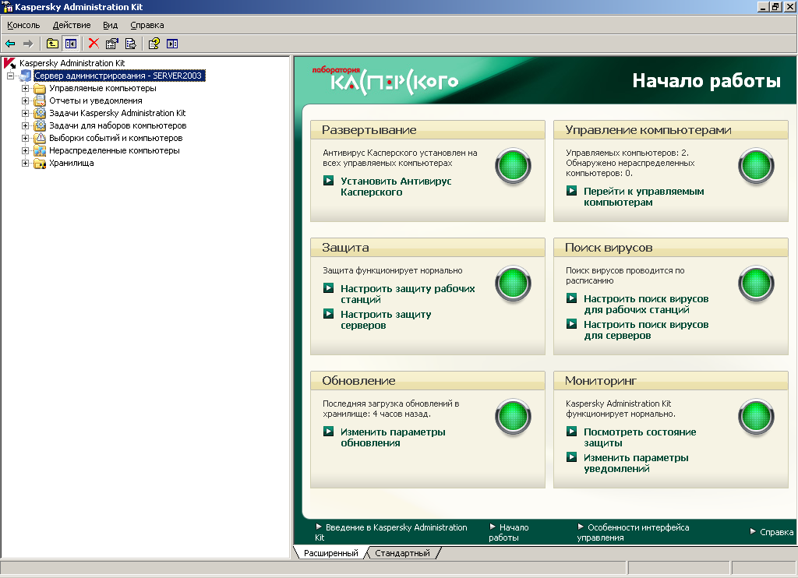
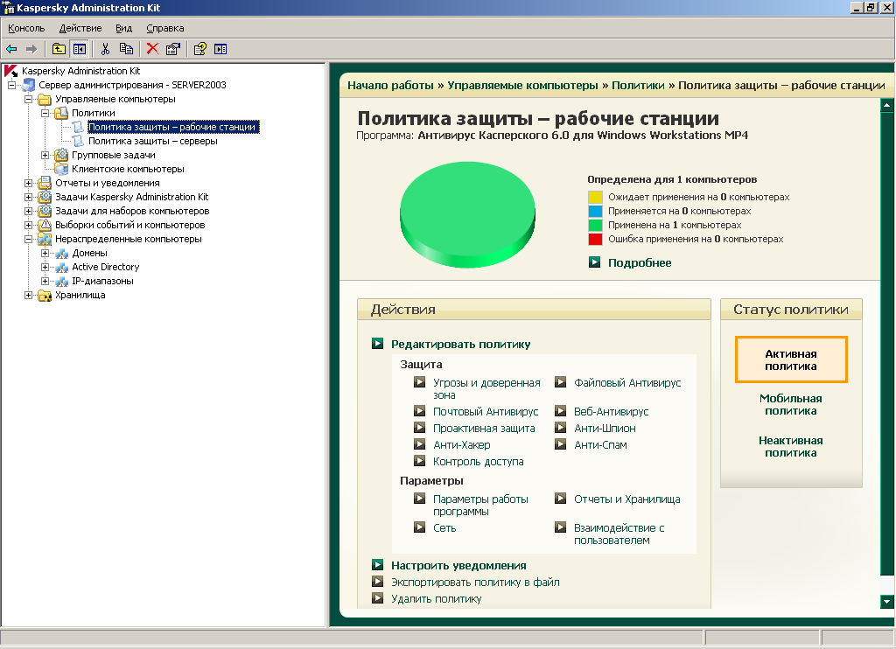
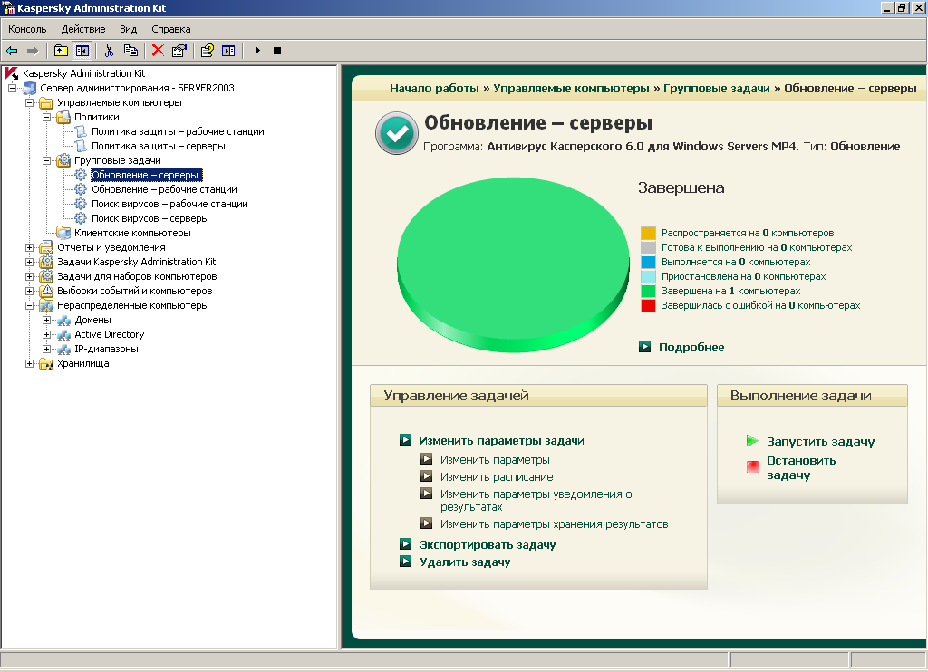
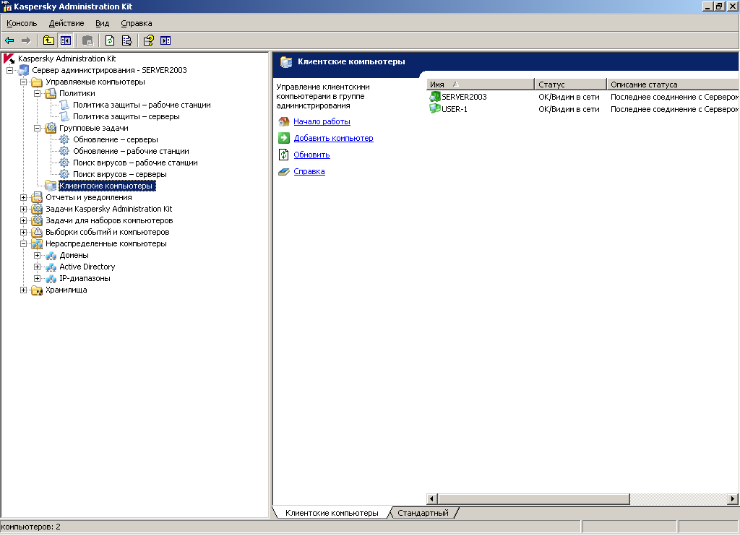
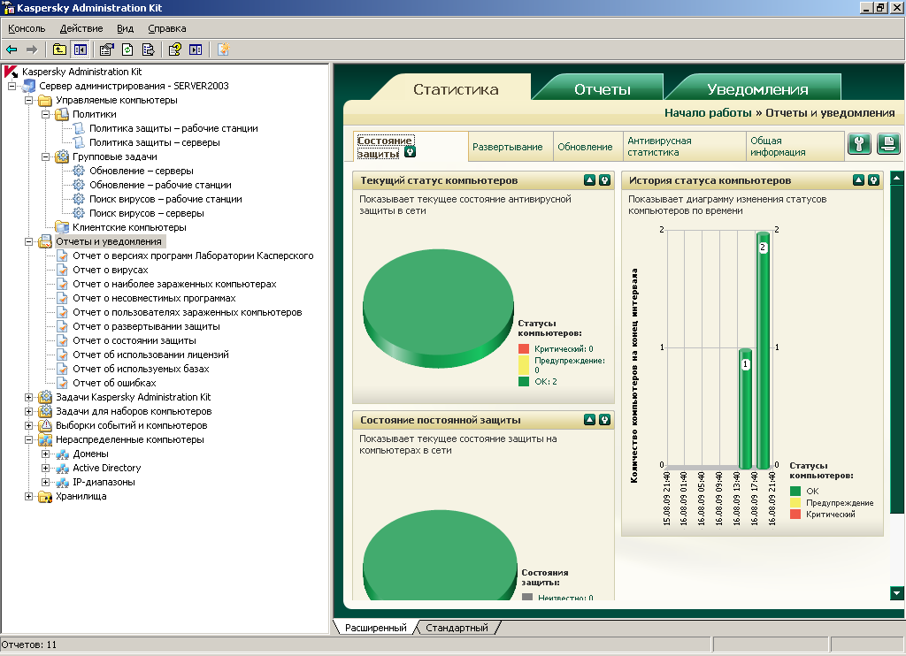
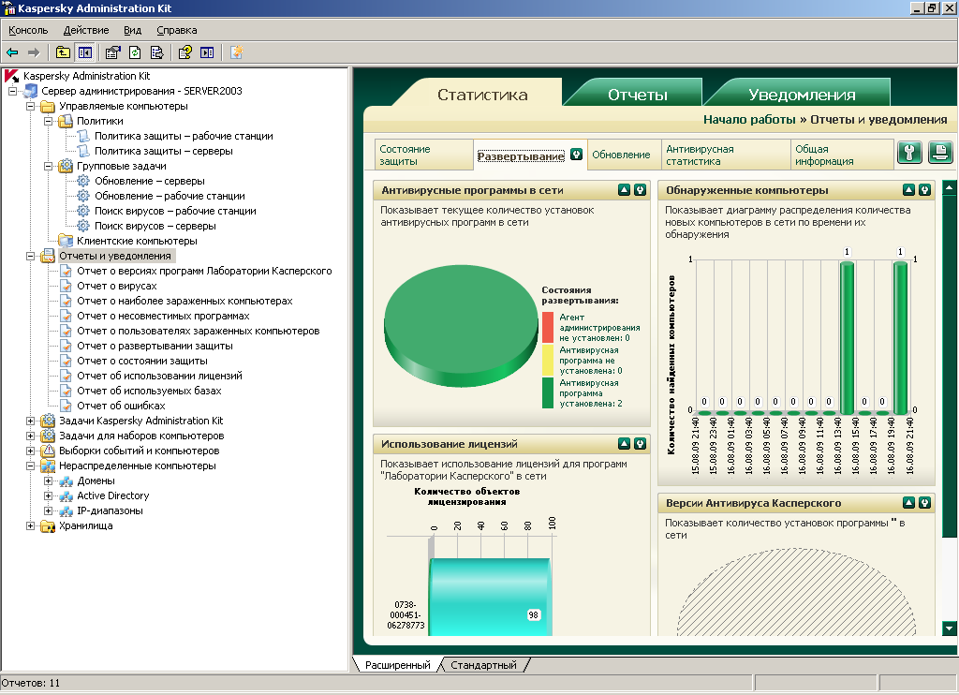
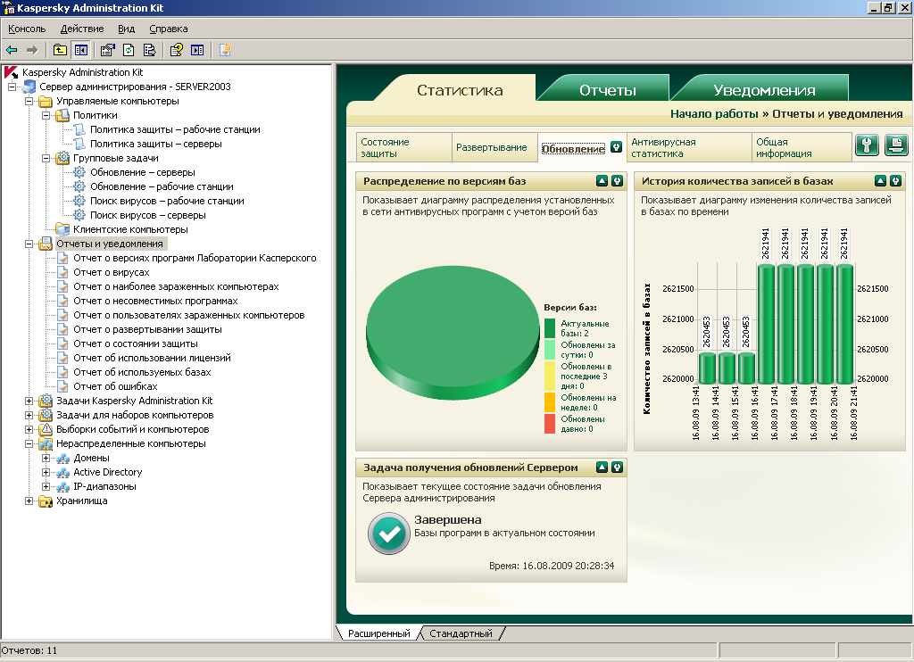
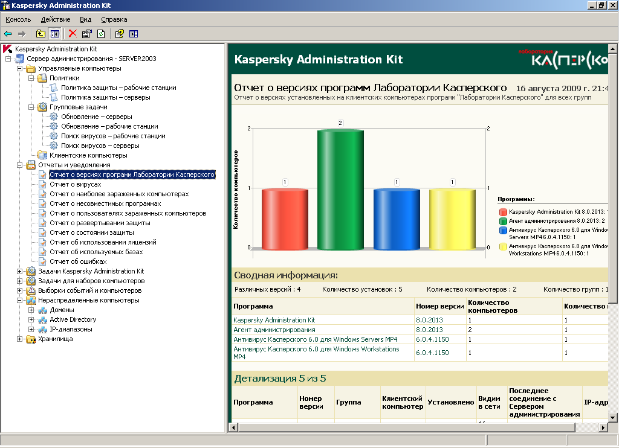
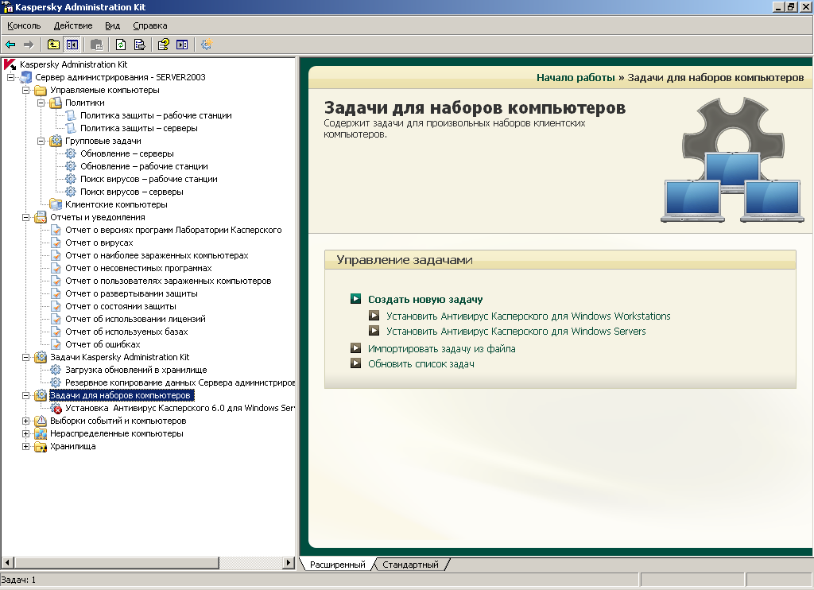
Интерфейс AdminKit

Slide 53
Состав AdminKit
Сервер администрирования
Агенты администрирования
Консоль администрирования
Posture Validation Server
NAP Health Validation Server
Компонент поддержки мобильных устройств
Агент SNMP
SQL Server (в поставку входит MS SQL 2005 Express Edition)

Slide 54
Удаленная установка AdminKit
С помощью RPC (форсированная)
С помощью политик Active Directory (отложенная)
С помощью сценариев запуска (отложенная)
С помощью агентов администрирования
С помощью автономного инсталляционного пакета (с привлечением пользователей)
Удаление стороннего антивирусного ПО

Slide 55
Групповые политики AdminKit
Активные
Неактивные
Для мобильных пользователей
Свойства политик
Настройки политики повторяют интерфейс настроек приложения
Политики родительских групп наследуются подгруппами
Приоритет имеет политика родительской группы

Slide 56
Групповые задачи AdminKit
Основное использование
Проверка по требованию
Получение обновлений
Способы запуска
Периодически
По событию
Вручную

Slide 57
Автоматическое принятие мер
Вирусная атака
_{политика}
Сервер администрирования
_{задача}
_{Корпоративная сеть}
_{политика}
_{политика}
_{задача}
_{политика}
_{политика}
_{политика}
_{задача}
_{задача}
_{задача}
_{задача}

Slide 58
Получение обновлений
С главного сервера администрирования
С подчинённого сервера администрирования
С агента обновления (есть возможность использования IP-multicast)
С серверов обновлений Лаборатории Касперского

Slide 59
Распределенное хранилище
Карантин
Резервное хранилище
Возможность централизованно
обрабатывать файлы:
Перепроверять
Восстанавливать
Удалять
Возможность копирования объекта на рабочее место администратора

Slide 60
События и уведомления
Гибкая настройка уведомлений
Доставка уведомлений разными способами
E-mail
NET SEND
Запуском исполняемого файла
Выборки событий
Генерация отчётов

Slide 61
Что еще?
Выборки компьютеров и запуск на них задач
Резервное копирование сервера администрирования
Во время деинсталляции
Периодически

Slide 62
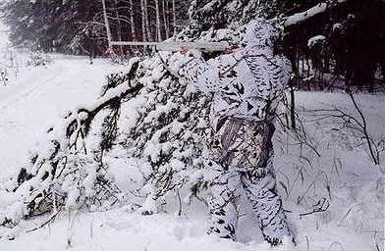
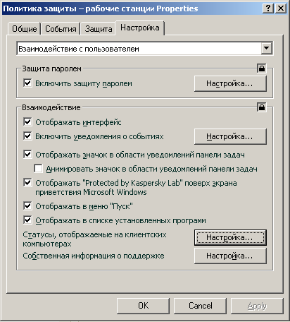
Взаимодействие с пользователем
Возможность задавать различные варианты визуализации приложения для пользователя

Slide 63
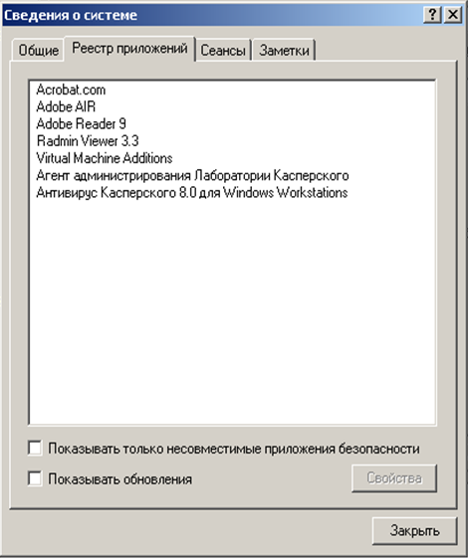
Дополнительные возможности
Ведение реестра приложений, установленных на компьютерах сети

Slide 64
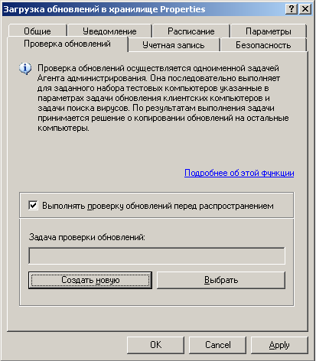
Проверка обновлений
Задача проверки
обновлений

Slide 65
Лицензирование
Продуктов Лаборатории Касперского

Slide 66
Стандартные условия
Типы лицензий
Базовая покупка (Base)
Срок действия лицензий
1 год
2 года – дополнительная скидка за приобретение 2х-годичной лицензии
Группы продуктов
HOME & SOHO (Персональные продукты + продукты для «малых офисов»)
SMB & Enterprise (Корпоративные продукты)
Продление лицензии (Renewal) – скидка 40% от цены Базовой покупки

Slide 67
HOME & SOHO
KAV 2011
2 ПК 1 год
KIS 2011
2 ПК 1 год
5 ПК 1 год
KWSS
7 ПК 1 год
KSOS
5 ПК 1 год+
1 ФС 1 год
Kaspersky for Windows File Server
1+ ФС 1год
Kaspersky for Windows File Server EE
1+ ФС 1год

Slide 68
SMB & Enterprise
KWSS
10+ Узлов
KBSS
10+ Узлов
KTSS
KESS
10+ Узлов
n ФС
n ФС
n ПС
n ПС
n ФС
10+ Узлов
n Шл
Защита почтовых серверов и Антиспам – 150%
_{Защита интернет-шлюзов – 110%}
Защита рабочих станций и файловых серверов – 100%
Ценовые диапазоны
Переход на другие продукты
Увеличение узлов в течение действия лицензии
Продление с расширением
Бесплатный переход на новые версии

Slide 69
Маркетинговые программы
Защита образования
Медицина
Наука
Мигрируй!

Slide 70
Защита образования
Программа (от 01.04.2009) дает возможность организациям, имеющим принадлежность к одной из нижеперечисленных групп, приобрести программное обеспечение Лаборатории Касперского со скидкой до 80%
Государственные ВУЗы (академии, университеты, институты)
Негосударственные (коммерческие) ВУЗы
Средние общеобразовательные учреждения
Средние специальные образовательные учреждения
Государственные дошкольные учреждения
Детские дома
Интернаты
Библиотеки
Музеи

Slide 71
Медицина
Государственные медицинские учреждения (оказывающие услуги населению) могут приобретать программные продукты Лаборатории Касперского по льготной цене
поставка продуктов Kaspersky Open Space Security и Kaspersky Mail & Gateway Security с 30% скидкой от стоимости, указанной в прайс-листе
продление подписки на приобретенный продукт на льготных условиях (со скидкой 30% от стоимости продления, указанной в прайс-листе)

Slide 72
Наука
Поставка и продление подписки на продукты Kaspersky Open Space Security и Kaspersky Mail & Gateway Security с 30% скидкой от стоимости, указанной в прайс-листе
Научно-исследовательские институты
Учебные центры подготовки и переподготовки кадров
Институты повышения квалификации
Институты РАН
Государственные организации, оказывающие услуги по дополнительному образованию

Slide 73
Мигрируй!
Официальные пользователи антивирусного программного обеспечения других производителей могут приобретать программные продукты Лаборатории Касперского по льготной цене
поставка продуктов Лаборатории Касперского с 50% скидкой от стоимости, указанной в прайс-листе
скидка предоставляется на то же количество лицензий и на тот же продукт, что указано в лицензионном соглашении другого производителя
Приобретение продуктов по данной программе возможно как во время действия лицензионного соглашения, так и в течении 1 месяца после его окончания.

Slide 74
Хотите потестировать?
Не забудьте попросить в Олофе пробную версию этих отличных продуктов!!

Slide 75
Спасибо за внимание!
Ваши вопросы?
Дмитрий Пухов
Исполнительный директор
OLOF Tyumen
puhov@olof.ru
@dpuhov

